Slide 1
Beeldend
Les 5

Slide 2
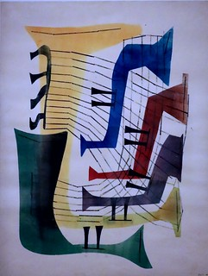
Planning voor vandaag:
Welkom + A&A
Terugblik: Reflecteren
Opdracht druktechnieken
Afsluiting
Deze foto van Onbekende auteur is gelicentieerd onder CC BY-SA-NC.

Slide 3
Doel van de opdracht:
Kennis maken met de druk techniek
Iets weten over Werkman
Overleggen
Samenwerken

Slide 4
Wie was Hendrik Werkman?
Klikken om tekst toe te voegen
Bekend als drukker van DE PLOEG.
De kunstenaarsvereniging die aan het begin van de 20e eeuw het culturele leven in Groningen opschudde.

Slide 5
Een kunstwerk van Werkman
Hij maakte veel gebruik van sjablonen.
Deze foto van Onbekende auteur is gelicentieerd onder CC BY-SA-NC.

Slide 6
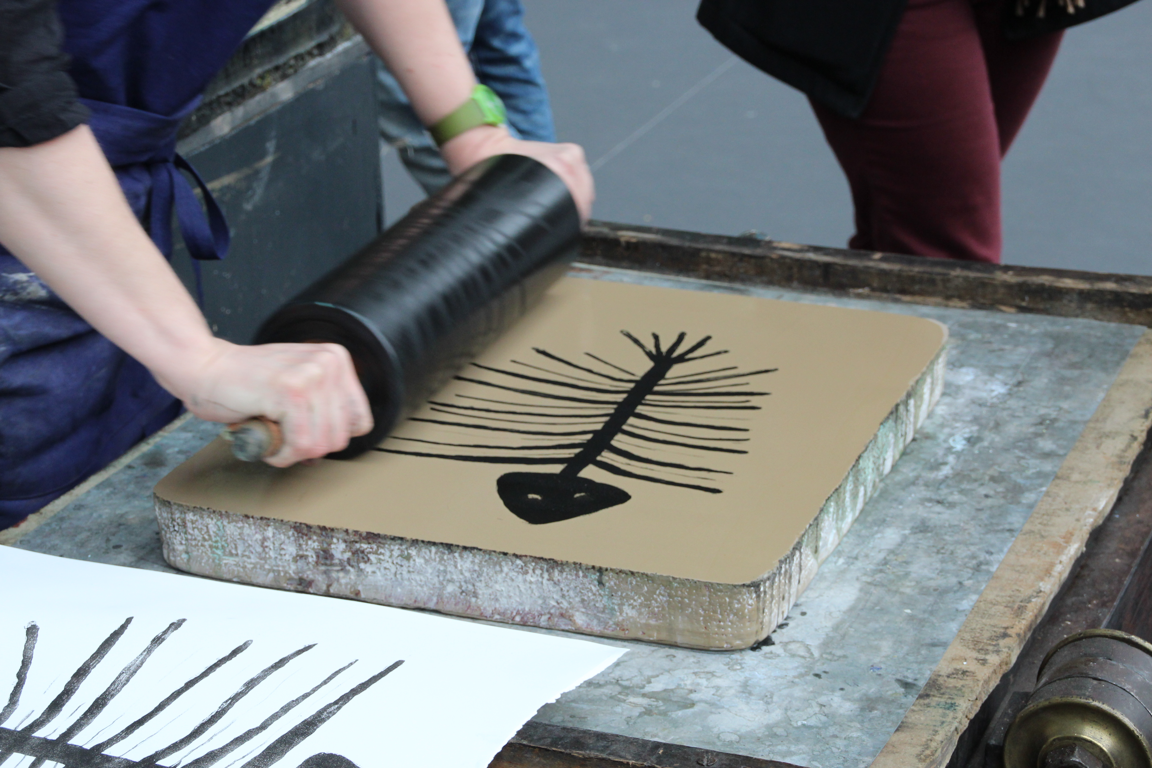
OPDRACHT: DRUKTECHNIEKEN
Deze foto van Onbekende auteur is gelicentieerd onder CC BY-SA.

Slide 7
WERKMAN CITY
ALS GROEP MAKEN WE EEN STAD PLUS BIJPASSENDE ACHTERGROND.i

Slide 8
Bedenk als groep een passende achtergrond
Twee personen uit de klas gaan deze maken met sjablonen,inkt en rollers op een groot vel papier.

Slide 9
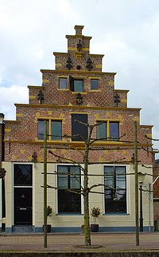
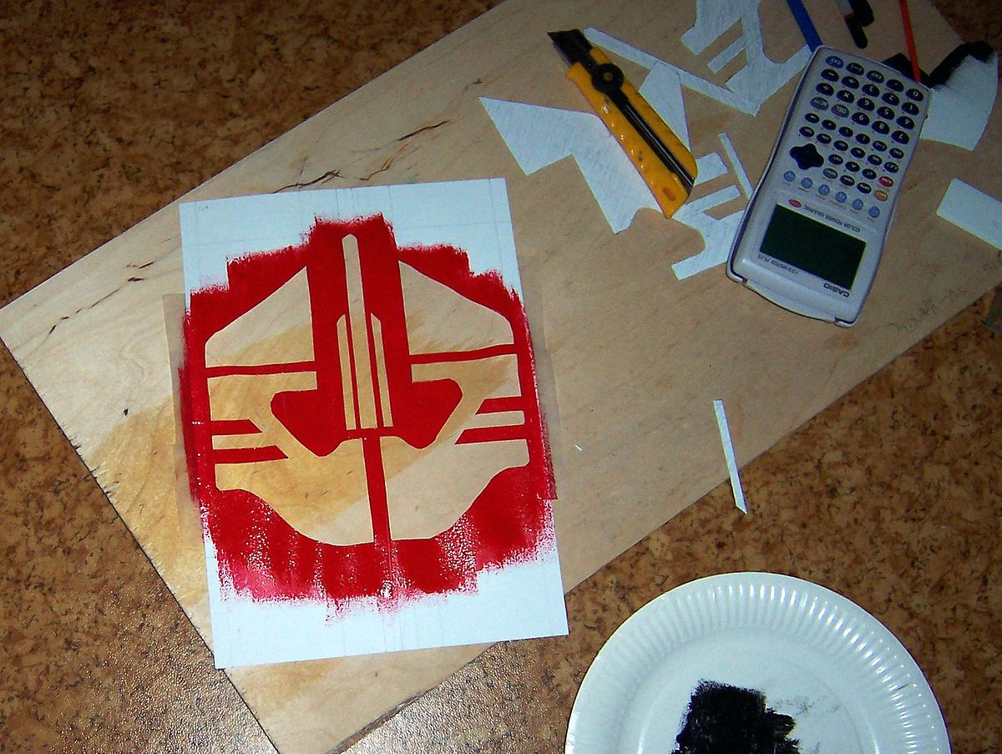
DE ANDEREN MAKEN EEN SJABLOON VAN EEN DROOMHUIS IN DE STAD
Deze foto van Onbekende auteur is gelicentieerd onder CC BY-SA.
Deze foto van Onbekende auteur is gelicentieerd onder CC BY-SA.

Slide 10
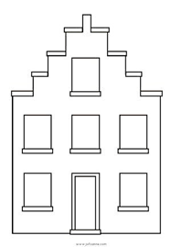
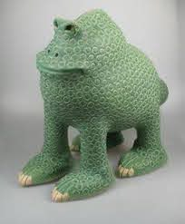
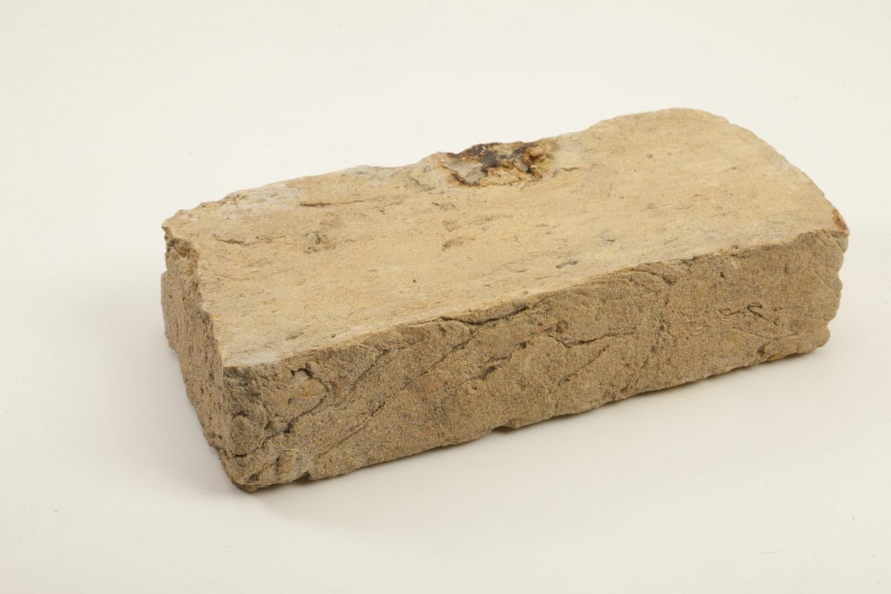
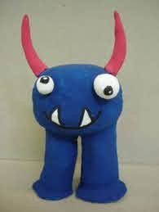
Inspiratie

Slide 11
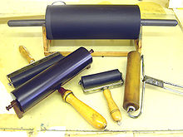
Deze foto van Onbekende auteur is gelicentieerd onder CC BY-SA.
Gebruik inkt en rollers

Slide 12
Laatste15 minuten:
Alle panden komen nu op de achtergrond dmv met inkt ingerolde sjablonen sommmige sjablonen worden meerdere keren afgedrukt..
NABESPREKEN

Slide 13
Veel Plezier!

Slide 14
REFLECTEREN
STILSTAAN BIJ HANDELEN
KIJKEN NAAR JE EIGEN GEDRAG

Slide 15
Reflectie verslag
Wat heb je vandaag gedaan?
Wat vond ik er van?
Wat deed het met mij?
Hoe komt dat?
Wat ga ik de volgende keer onthouden of anders doen?

